Slide 1
An Toàn Bảo Mật Thông Tin
Nhóm 4
Giáo viên hướng dẫn:
* Phạm Tùng Dương
Sinh viên thực hiện:
* Phạm Thị Hương
* Hoàng Hoài Nam
* Nguyễn Vũ Hà

Slide 2
Tổng Quan
Phát triển chính sách bảo mật cho doanh nghiệp
Quản lý các bản vá đối với các phần mềm
Phát triển và khác phục các lỗ hổng bảo mật
Điều khiển các luồng giao thông đến mạng
Sử dụng các phần mềm chống virus
Định nghĩa lại mạng Lan , đảm bảo cho mạng riêng ảo
Phát triển, làm giảm và ngăn chặn các vụ tấn công
Huấn luyện các thành viên sử dụng mạng
Đảm bảo an toàn bảo mật cho dữ liệu doanh nghiệp
Thực hiện kiểm toán định kì

Slide 3
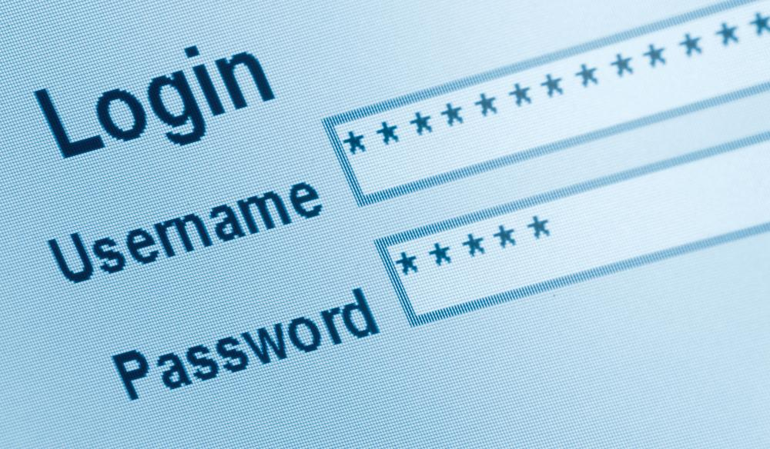
Phát triển chính sách bảo mật cho doanh nghiệp
1. Quy định với người sử dụng cách sử dụng mật khẩu
Đổi mật khẩu theo định kì 3 tháng với tài khoản hệ thống 6 tháng với tài khoản thưởng
Không sử dụng mật khẩu mặc định khi được cấp phát
Không ghi mật khẩu ra giấy hoặc các thiết bị
Không gửi mật khẩu qua mail trừ khi đã được mã hóa
Không chia sẻ mật khẩu
Nếu để lộ tiến hành đổi mật khẩu theo quy đinh CNTT
Không sử dụng lại mật khẩu đã dùng trong 2 lần gần nhất
Thực hiện chính sách mật khẩu phức tạp theo quy định CNTT
Không sử dụng chức năng ghi nhớ mật khẩu hoặc tự động đăng nhập
Mật khẩu của tài khoản hệ thống không được trùng với các tài khoản bên ngoài

Slide 4
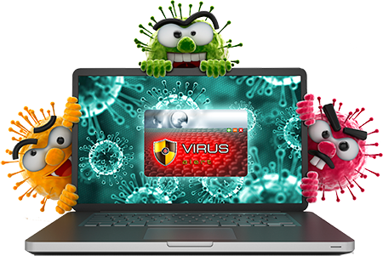
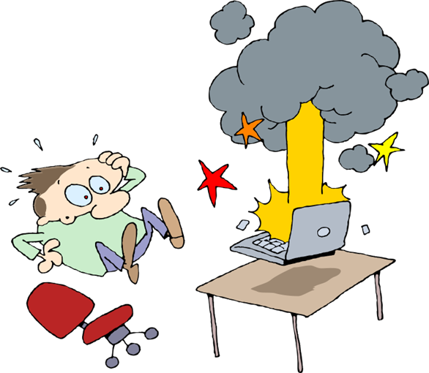
Phát triển chính sách bảo mật cho doanh nghiệp
2. Phòng chống Virus
Các thiết bị chứa dữ liệu trước khi đưa vào sử dụng phải được quét Virus và được sự xác nhận của cán bộ có thẩm quyền thuộc Khối CNTT
Khi nghi ngờ hoặc xác định máy tính bị nhiễm Virus, Người dùng cần phải cách ly máy tính đó và liên hệ với cán bộ có thẩm quyền thuộc Khối CNTT để xử lý. Khi có sự xác nhận đảm bảo an toàn của cán bộ có thẩm quyền thuộc Khối CNTT, máy tính đó mới được phép sử dụng lại

Slide 5
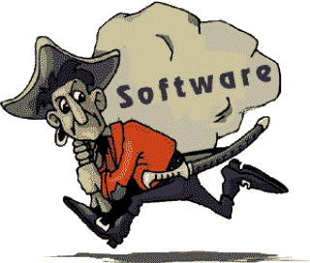

Phát triển chính sách bảo mật cho doanh nghiệp
3. Điều 12. Sử dụng phần mềm
Chỉ sử dụng phần mềm đã được Khối CNTT liệt kê trong danh sách các phần mềm được phép sử dụng
Không sử dụng phần mềm không bản quyền, phần mềm bẻ khóa
Phải cài đặt sử dụng các phần mềm an ninh theo quy định của Khối CNTT
Khi có nhu cầu cài đặt và sử dụng phần mềm khác phải xin ý kiến và được sự phê duyệt của cán bộ có thẩm quyền thuộc Khối CNTT

Slide 6


Phát triển chính sách bảo mật cho doanh nghiệp
4. Quản lý các tài khoản truy cập
- Xây dựng cơ chế kiểm soát các tài khoản đang hoạt động, quyền hạn của các tài khoản đó để tránh việc tạo tài khoản ảo, leo thang quyền
- Có hệ thống tự động hỗ trợ quản lý các thông tin về tài khoản hệ thống
- Hệ thống sẽ tự động khóa tài khoản chưa kích hoạt sau 7 ngày
- Hệ thống sẽ tự động kiểm tra quá trình tạo, thay đổi, khóa, kết thúc tài khoản

Slide 7
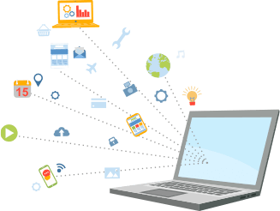
Phát triển chính sách bảo mật cho doanh nghiệp
5. Kiểm soát truy cập Internet
Khối CNTT thường xuyên theo dõi log file trên máy chủ để phát hiện các truy cập trái phép như vào các trang web xấu, sử dụng các phần mềm chia sẻ file ngang hàng, sử dụng quá nhiều băng thông truy cập Internet… để thực hiện xử lý theo qui định
Danh sách cán bộ truy cập vào trang web có nội dung xấu, danh sách cán bộ sử dụng băng thông truy cập Internet quá lớn

Slide 8
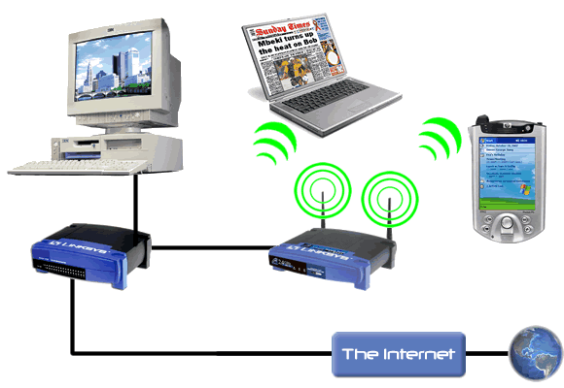
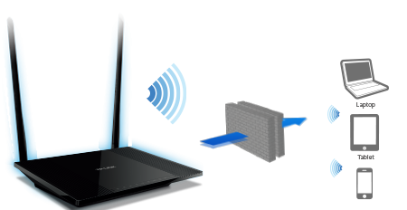
Phát triển chính sách bảo mật cho doanh nghiệp
6.Kiểm soát truy cập mạng không dây (Wireless)
Không cho phép truy cập từ các máy tính lạ, máy tính không tuân thủ chính sách và quy định về bảo mật
Truy cập vào hệ thống Wireless phải được bảo vệ bằng mật khẩu
Kết nối không dây phải được mã hóa trong quá trình truyền nhận dữ liệu

Slide 9
Quản lý các bản vá đối với các phần mềm
- Thường các loại virus hoặc hacker sẽ dựa vào những lỗi để xâm nhập, phá hoại hệ thống. Do đó, ngoài việc sử dụng các phần mềm ngăn chặn virus, spyware, việc cập nhật các bản vá lỗi cho máy tính cài Hệ điều hành Windows là một việc cần phải được thực hiện, nhất là đối với các máy tính có tham gia vào hệ thống mạng
- Để giúp cho người dùng dễ dàng vá các lỗi trên máy tính, hãng Microsoft cung cấp hệ thống cập nhật vá lỗi tự động thông qua giao diện Web. Người dùng có thể truy xuất vào đó thông qua công cụ đã được đính kèm sẵn trong hệ điều hành.
- Mục đích của việc cập nhật bản vá lỗi:
♦ Vá các lỗi hệ điều hành
♦ Vá các lỗi một số phần mềm khác (như Internet Explore, Windows Media, Outlook Express, Microsoft Office, Visio, ….)
♦ Chống lại sự lây nhiễm virus
♦ Đề phòng sự tấn công của hacker

Slide 10

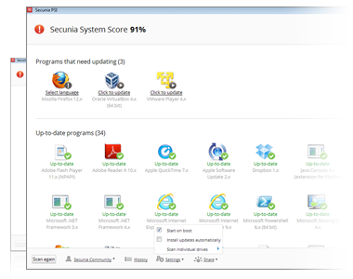
Quản lý các bản vá đối với các phần mềm
- Sử dụng chương trình “Secunia PSI 3.0 ’’
Truy cập link : http://secunia.com/vulnerability_ scanning/personal/

Slide 11
Phát triển và khác phục các lỗ hổng bảo mật
Phần mềm là “bộ não” của một hệ thống thông tin
Nếu không có phần mềm, những chiếc máy tính hoặc thiết bị mạng không thể mang lại giá trị cho hệ thống thông tin vì chúng không thể “hiểu” thông tin đầu vào hay tạo thông tin đầu ra.
Phần mềm chính là yếu tố làm nên sự “thông minh” của hệ thống
Điểm quan trọng nhất là phần mềm có ảnh hưởng trực tiếp đến tài sản của tổ chức, cá nhân sử dụng hệ thống thông tin
Phần mềm là “trung tâm” xử lý dữ liệu của hệ thống thông tin nên nó ảnh hưởng trực tiếp đến kết quả nhận được từ hệ thống
Do đó, tác động đến phần mềm sẽ gây ra các tác động trực tiếp đến tài sản

Slide 12

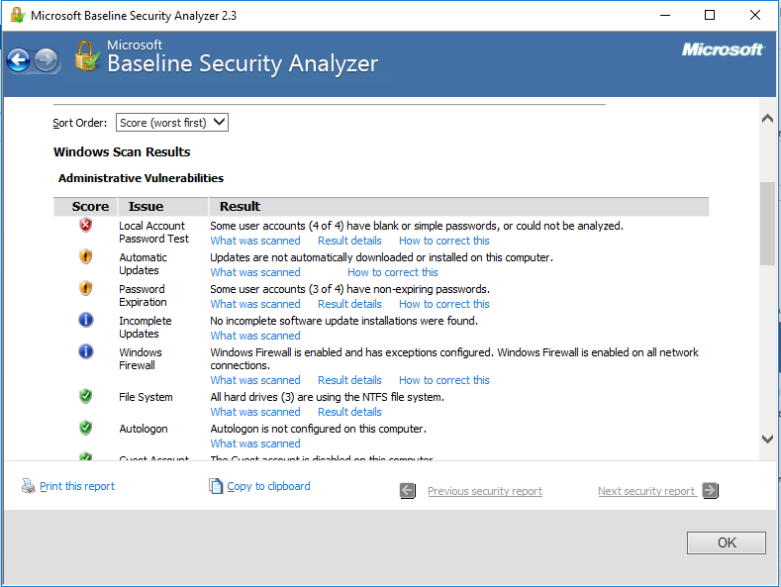
Phát triển và khác phục các lỗ hổng bảo mật
- Sử dụng Micro Baseline Sercurity Analyzer (MBSA)
Truy cập https://www.microsoft.com/en-us/download/details.aspx?id=19892 để tải MBSA

Slide 13
Điều khiển các luồng giao thông đến mạng
Tường lửa (firewall) là một thiết bị được đặt giữa một phân đoạn mạng với một phân đoạn mạng khác trong một mạng
Firewall có thể được bố trí và cấu hình để bảo vệ mạng của tổ chức, hoặc được bố trí bên trong để bảo vệ một vùng đặc biệt trong mạng.
Chức năng chính của firewall trong trường hợp này là đảm bảo không có ‘traffic’ nào từ Internet có thể tới được ‘internal network’ của tổ chức trừ khi nó được cho phép

Slide 14
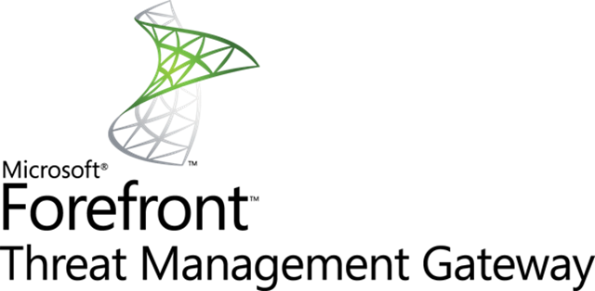
Điều khiển các luồng giao thông đến mạng
- Khi không có tài chính để mua phần cứng tường lửa thì chúng ta có thể sử dụng phần mềm tường lửa của Microsoft ( Microsoft TMG 2010 Server)

Slide 15
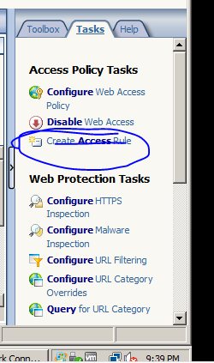
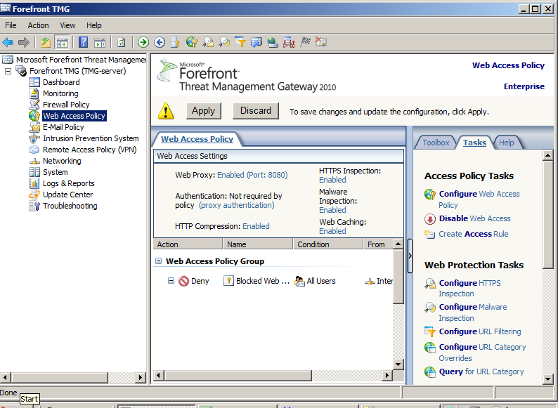
Điều khiển các luồng giao thông đến mạng

Slide 16
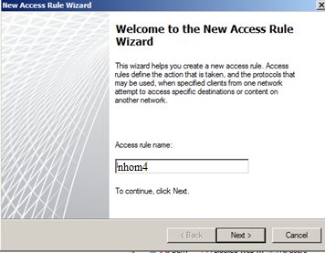
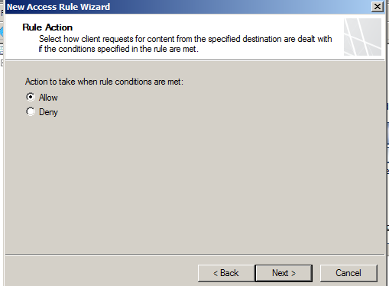

Slide 17
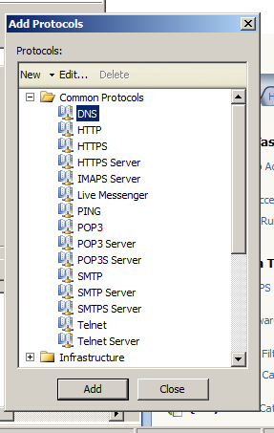
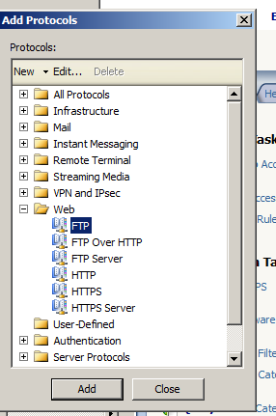
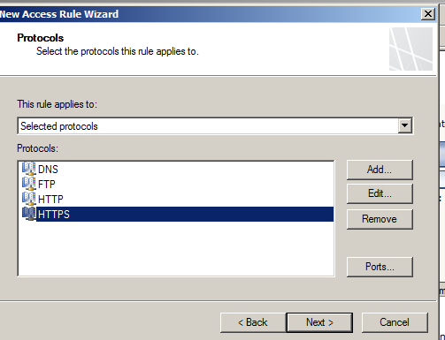

Slide 18
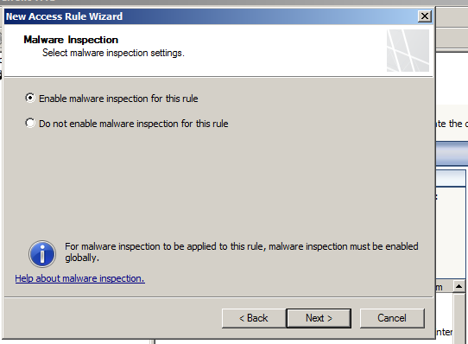
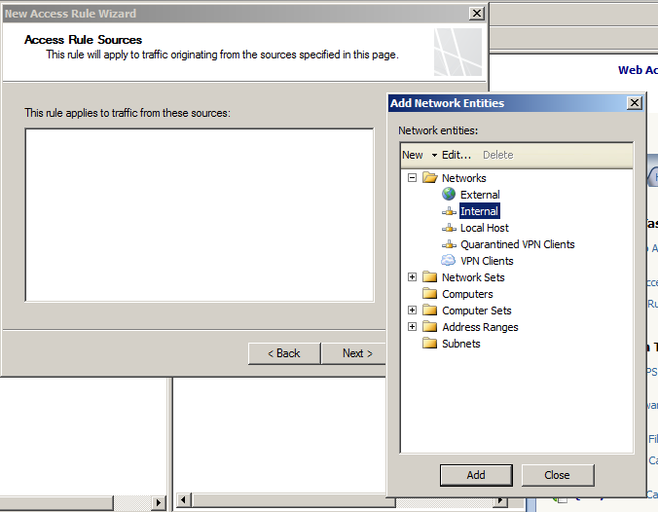
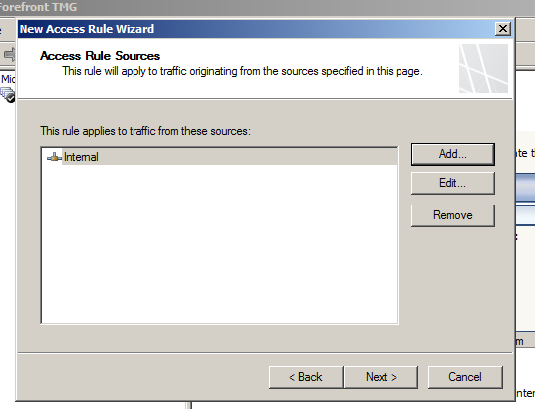
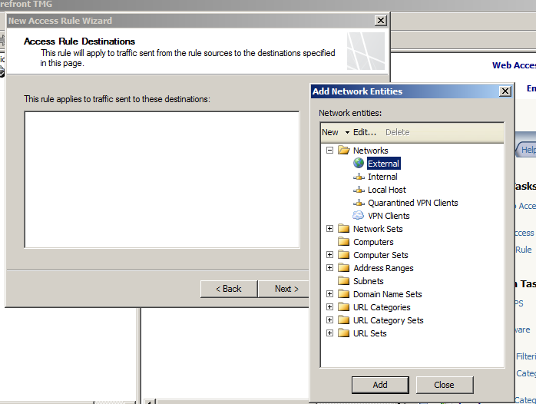

Slide 19
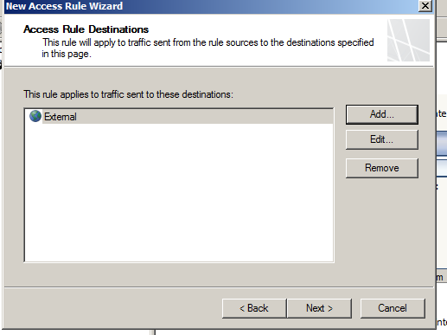
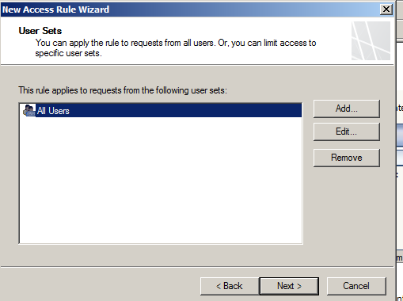

Slide 20
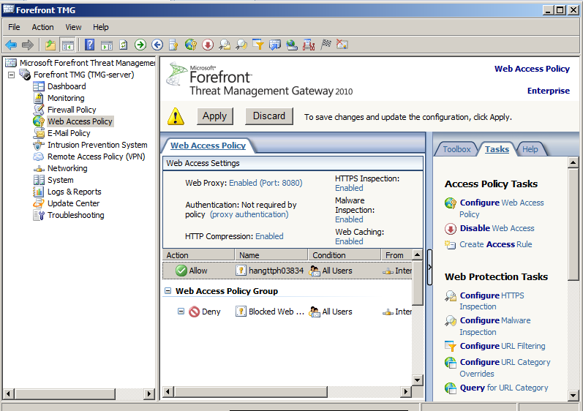
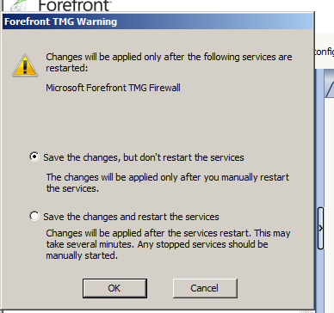

Slide 21
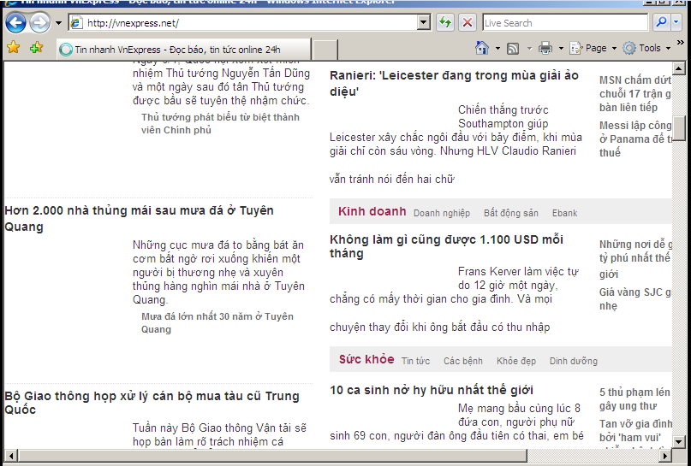

Slide 22
Sử dụng các phần mềm chống virus
- Virus là các mã máy tính nguy hiểm, có khả năng tái tạo trên cùng máy tính, chúng có khả năng lây nhiễm theo nhiều cách: kiểu gắn kết phía sau, kiểu pho-mat Thụy Sĩ, kiểu phân tách.
- Chúng tự nhân bản khi được kích hoạt, lây lan sang các file khác trên máy tính
- Khi chúng kích hoạt chúng làm cho máy tính lặp đi lặp lại một sự cố, xóa các file hoặc định dạng lại ổ cứng, tắt các thiết lập bảo mật của máy tính
- Khả năng phòng chống virus: để phòng chống virus cho máy tính phải dùng các phần mềm diệt virus và thường xuyên backup lại để dữ liệu không bị mất

Slide 23
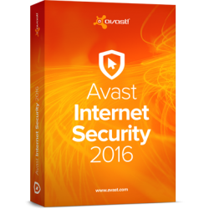
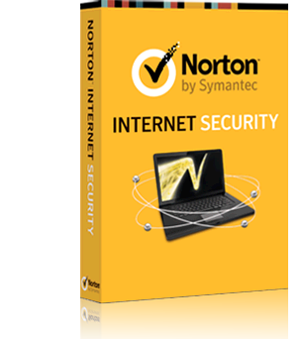
Sử dụng các phần mềm chống virus
So sánh phần mềm Norton Internet Security By Symantec và Avast! Antivirus :
“Avast! Antivirus” dùng cho cá nhân
“Symantec Client Security” dùng cho Doanh nghiệp

Slide 24
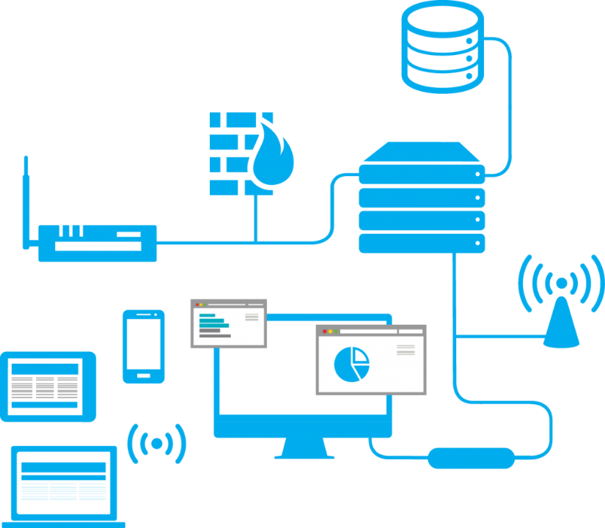
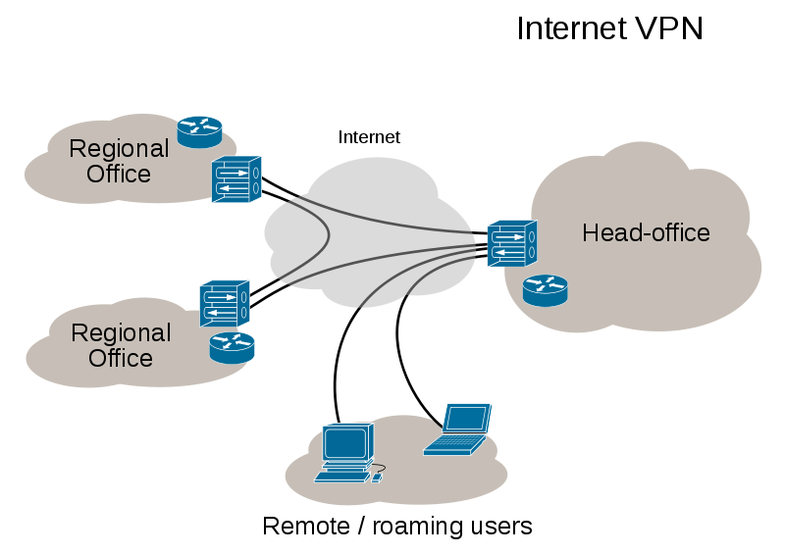
Định nghĩa lại mạng Lan , đảm bảo cho mạng riêng ảo
Mạng cục bộ (LAN) là một mạng tối thiếu cần có máy chủ (server), các thiết bị ghép (Repeater, Hub,Switch, Bridge), máy tính con (client), card mạng (Network Interface Card – NIC) và dây cáp (cable) để kết nối với nhau.
Mạng riêng ảo (VPN) là mạng dành riêng để kết nối các máy tính của các công ty, tập đoàn hay các tổ chức với nhau thông qua mạng Internet công cộng.

Slide 25
Phát triển, làm giảm và ngăn chặn các vụ tấn công
Tấn công có hai dạng tấn công:
Tấn công mạng LAN không dây
Tấn công trên các thiết bị Bluetooth
Phát hiện:
- Phát hiện mạng: một trong những bước đầu tiên để tấn công là phải phát hiện sự có mặt của một mạng
- Dẫn đường: điểm truy cập liên tục gửi tín hiện sau một khoảng thời gian nhất định để thông báo sự tồn tại của nó và cung cấp các thông tin kết nối. Thiết bị không dây quét các khung dẫn đường (beacon)

Slide 26
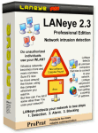

Phát triển, làm giảm và ngăn chặn các vụ tấn công
Sử dụng phần mềm Laneye để bảo vệ mạng không dây
Download phần mềm tại trang: http://www.laneye.com/

Slide 27
Huấn luyện các thành viên sử dụng mạng
- Khi có một thành viên mới vào làm trong một công ty điều đầu tiên nhân viên IT cần phải làm đó là cấp cho tài khoản đăng nhập và mật khẩu để sử dụng file trong hệ thống công ty (Doanh nghiệp)
- Các nhân viên phải chịu trách nhiệm về tài khoản của mình cũng như các thông tin có trong tài khoản của mình quản lý. Không được để các thông tin của công ty ra bên ngoài
- Khi đi ngoài tiến hành log off máy tính
- Không sử dụng thêm các thiết bị khác cho máy tính doanh nghiệp
- Không tải và cài đặt các phần mềm crack
- Khi xảy ra sự cố hay có công việc gì liên quan tới máy tính tiến hành báo ngay cho IT (máy bị treo , làm thêm giờ

Slide 28
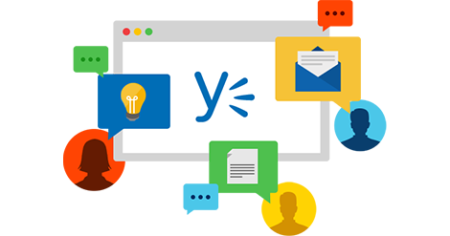
Đảm bảo an toàn bảo mật cho dữ liệu doanh nghiệp
Công việc của các giám đốc, trưởng phòng, hiệu trưởng, giáo viên, kế toán, doanh nhân…. Có thể không cần đến trực tiếp tận nơi để lấy các dữ liệu mà có thể lấy qua các mạng, thư điện tử, máy tính bảng, mạng không dây…..làm như thế tức là dữ liệu đã được công khai. Ngăn chặn việc lấy cắp dữ liệu và đột ngập vào mảng dữ liệu lấy thông tin thì ta cần phải có thứ ngăn chăn mất mát dữ liệu (Data loss prevention – DLP)

Slide 29
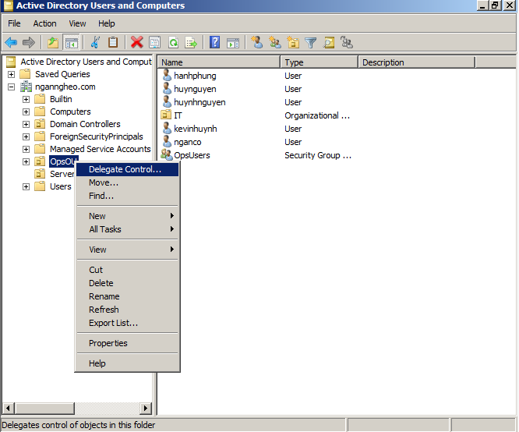
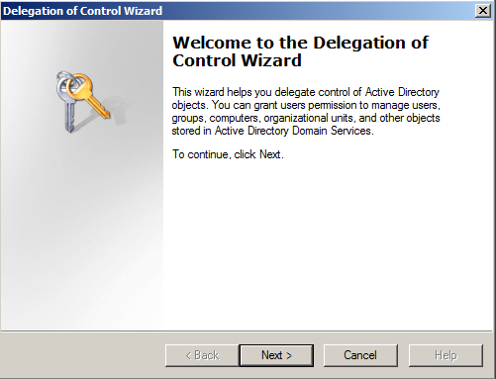
Đảm bảo an toàn bảo mật cho dữ liệu doanh nghiệp

Slide 30
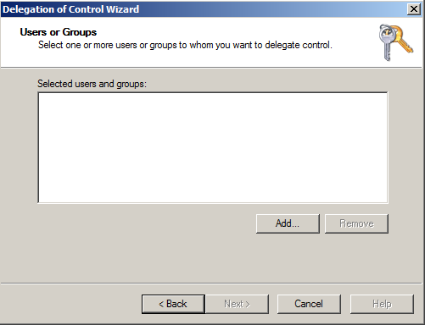
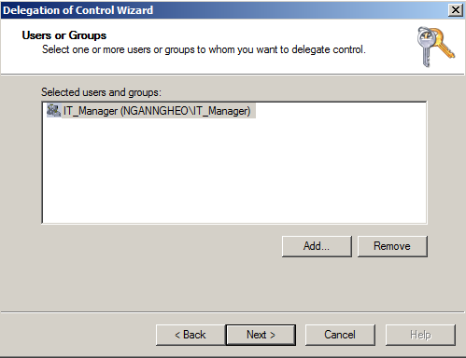

Slide 31
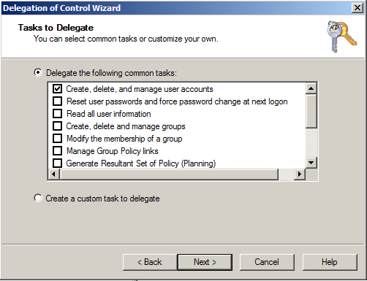
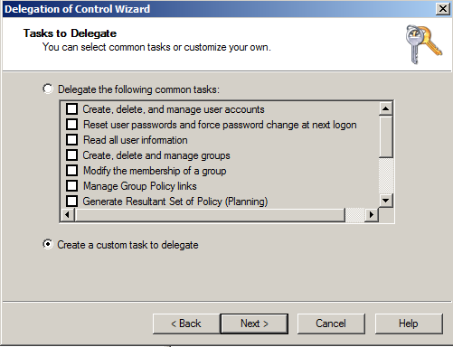

Slide 32
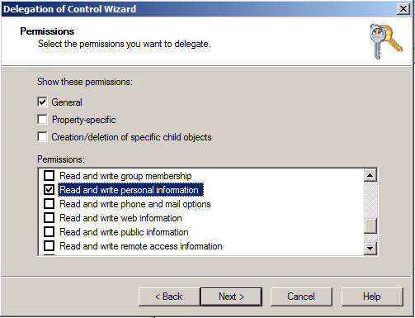

Slide 33
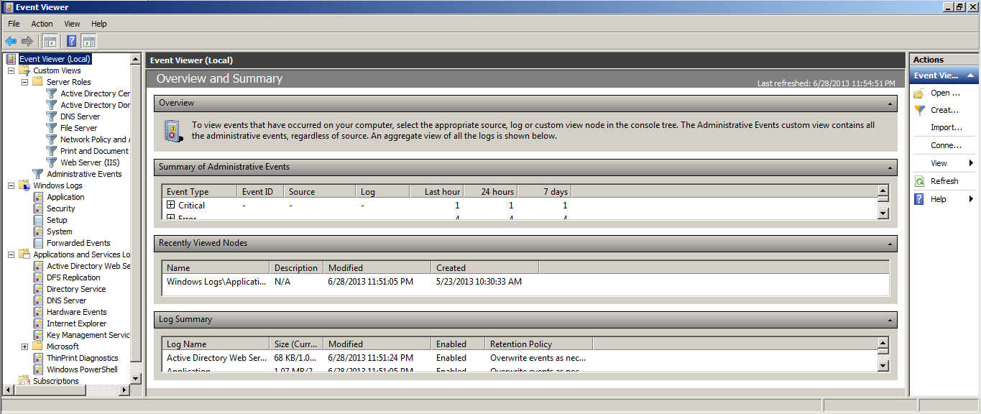
Thực hiện kiểm toán định kì
Truy cập vào máy Windows Server 2008 vào Start/ gõ chữ Event Viewer

Slide 34
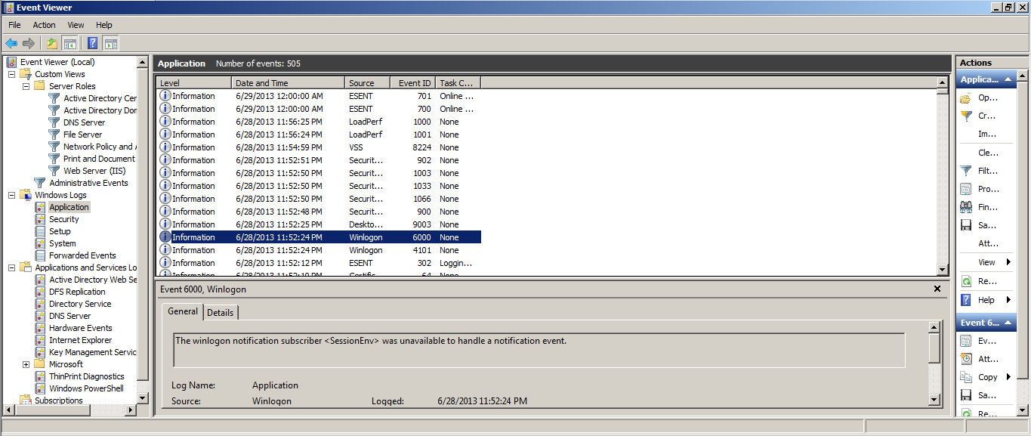
Thực hiện kiểm toán định kì
Chọn các mục trong Windows Log để kiểm tra
Application
Security
Setup
System
Forwarded Events

